Slide 1
Активізація національного руху у другій половині 80-х років
Мультимедійна презентація вчителя Подібнянської загальноосвітньої школи І-ІІІ ступенів Мандюк Н.І.

Slide 2
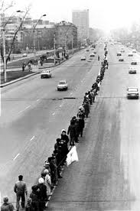
Живий ланцюг “ українська хвиля ” який протягся від Львова до Києва 21 січня 1990 року.

Slide 3
Виникнення громадських організацій та об’єднань: - 1987 р. у Києві був створений Український культурологічний клуб (УКК); - 1987 р. У Львові засновано Українську асоціацію незалежної творчої інтелігенції (УАНТІ) -1989-1991 рр. створення “ Просвіти ” ім. Т. Г.Шевченка; - 1989 р. утворено Українське історико - просвітницьке товариство “ Меморіал ”; - 1989 р. заснування Всеукраїнського товариства репресованих;

Slide 4
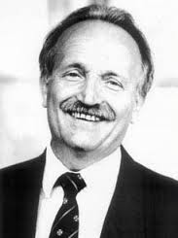
- 1988 р. виникла Українська гельсінкська спілка (УГС) Лідер УГС Левко Лук'яненко
1989 р. створення Народного руху України (НРУ)
Лідер НРУ
В'ячеслав Чорновіл

Slide 5
Українська православна церква (1990 р.)
Українська греко-католицька церква (1990 р.)
Офіційна церква
Українська автокефальна церква (1990 р.)
Римсько-католицька церква (1990 р.)

Slide 6
Причини страйків: - невдале реформування економіки; - невирішеність багатьох економічних і соціальних питань; - непослідовність у лібералізації суспільно-політичного життя.

Slide 7
Страйкування шахтарів

Slide 8
Вимоги страйкарів: - покращення соціальних умов; - покращення умов праці; - підвищення заробітної плати; - ліквідація парткомів на підприємствах; - націоналізація майна КПРС; - відставка уряду; - деполітизація правоохоронних органів.

Slide 9
Значення страйків: - масові виступи шахтарів завдали могутнього удару по тоталітарній системі; - уперше за роки радянської влади робітники відкрито продемонстрували, що їхні інтереси не мають нічого спільного з інтересами комуністичної партії, з інтересами тоталітарної держави; - вони започаткували новий етап робітничого руху.

Slide 10
Підсумки: Політика гласності й політичні реформи, започатковані партійним керівництвом на ХІХ партійній конференції, дали могутній поштовх до зростання громадської й політичної активності українського суспільства. Новим явищем радянської дійсності став могутній робітничий і страйковий рух на який не можна було не зважати. Лібералізація радянського режиму і святкування тисячоліття хрещення Русі сприяли релігійному відродженню. Марксистсько-ленінська ідеологія втратила свою монополію.

